Slide 1
单元回顾与评价
第五单元学业质量评价（A卷）
一年级数学上册（RJ）
优干线同步作业课件

Slide 2
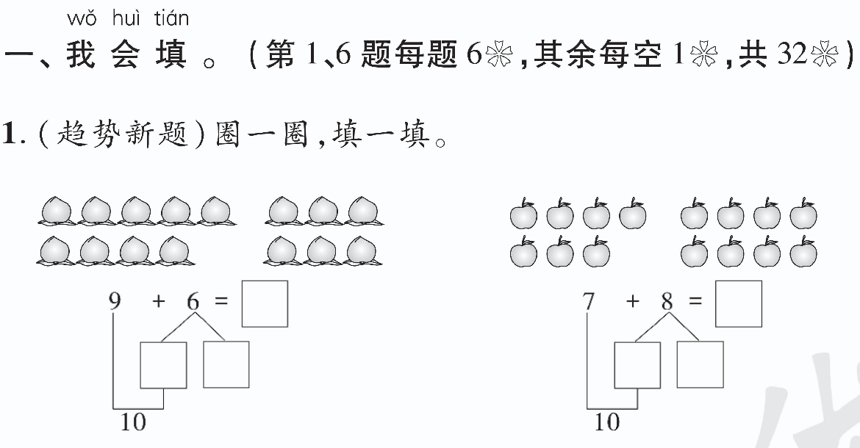
15
15
1
5
（圈法均不唯一）
3
5

Slide 3
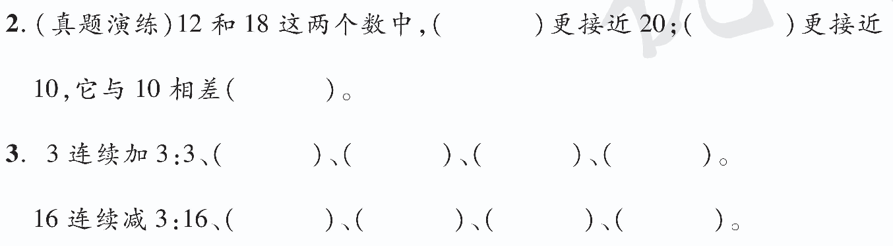
18
12
2
6
9
12
15
13
10
7
4

Slide 4
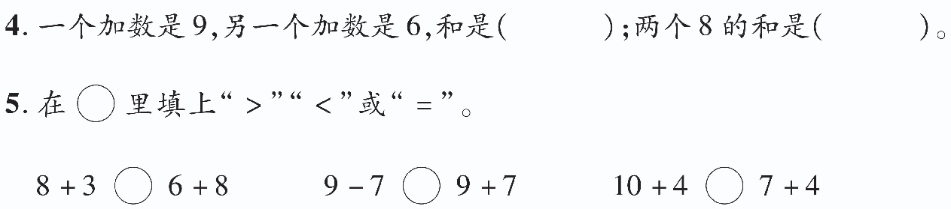
15
16
＜
＜
＞

Slide 5
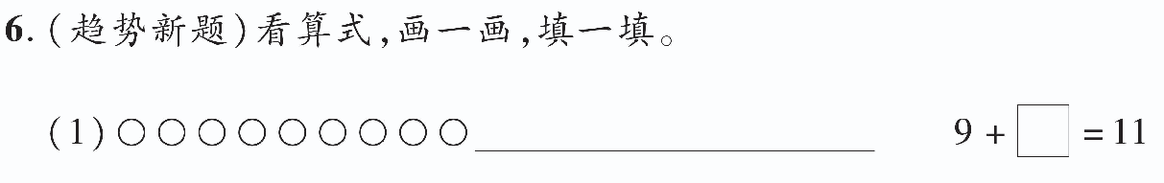
2
6

Slide 6
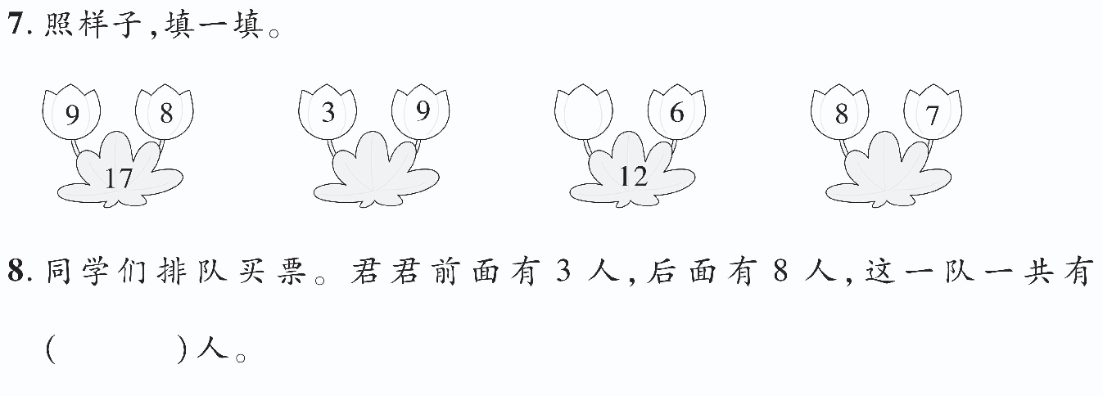
6
12
15
12

Slide 7
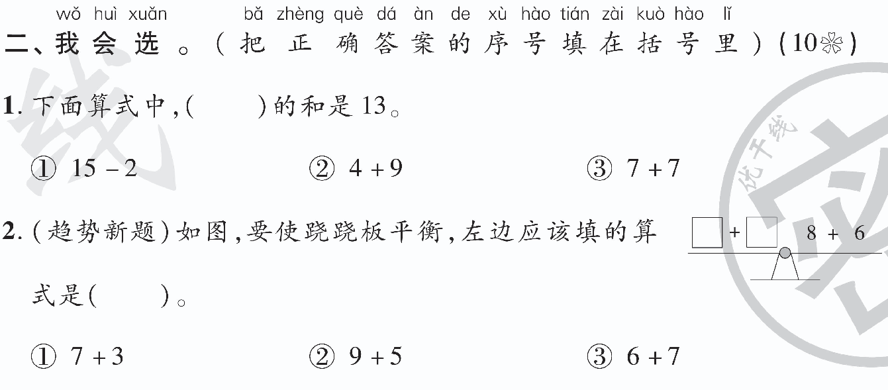


Slide 8
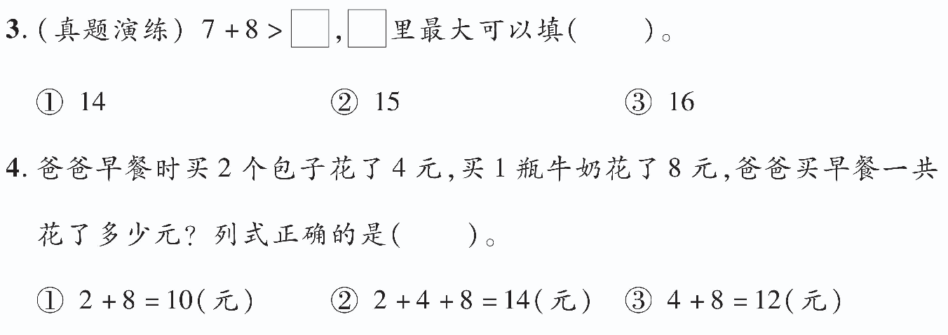



Slide 9
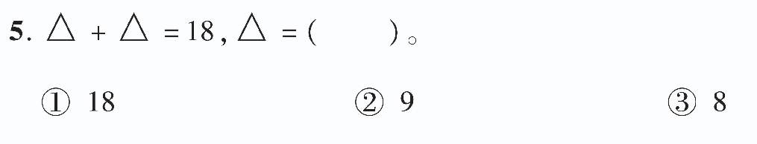

Slide 10
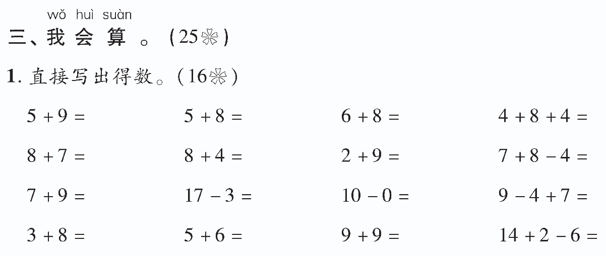
14
13
14
16
15
12
11
11
16
14
10
12
11
11
18
10

Slide 11
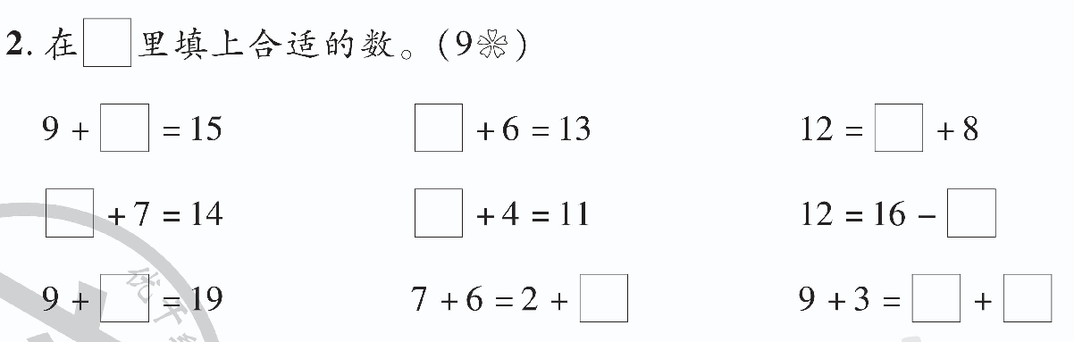
6
7
4
7
7
4
10
11
10
2
（最后两空答案不唯一）

Slide 12
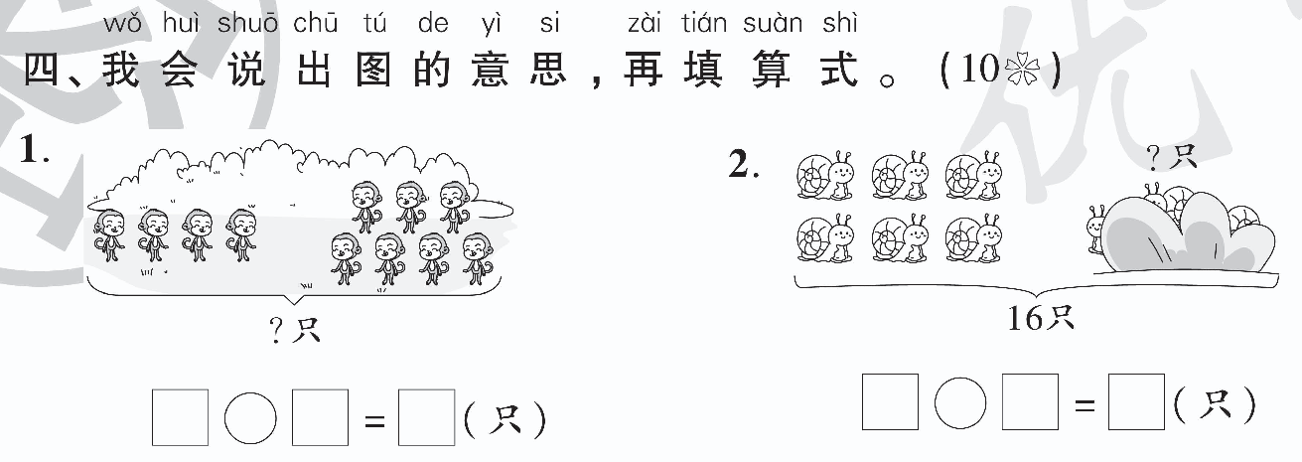
16
－
6
10
4
＋
7
11

Slide 13
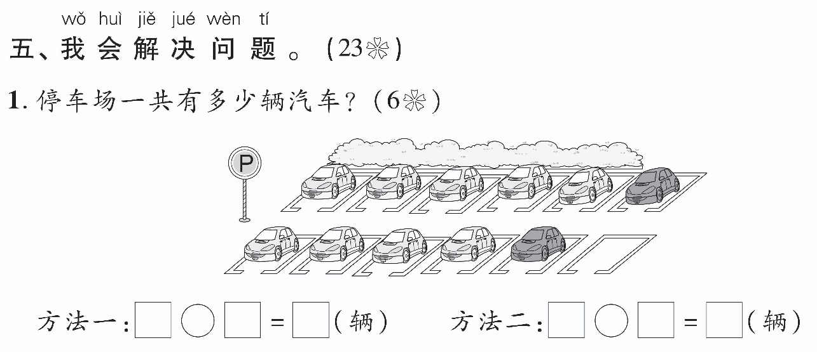
6
＋
5
11
9
＋
2
11

Slide 14

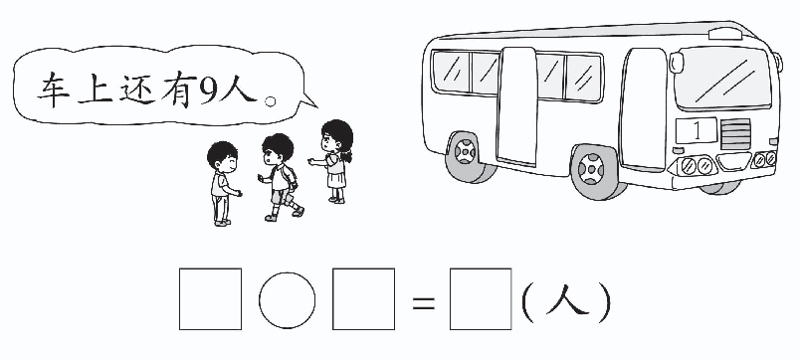
9
＋
3
12

Slide 15
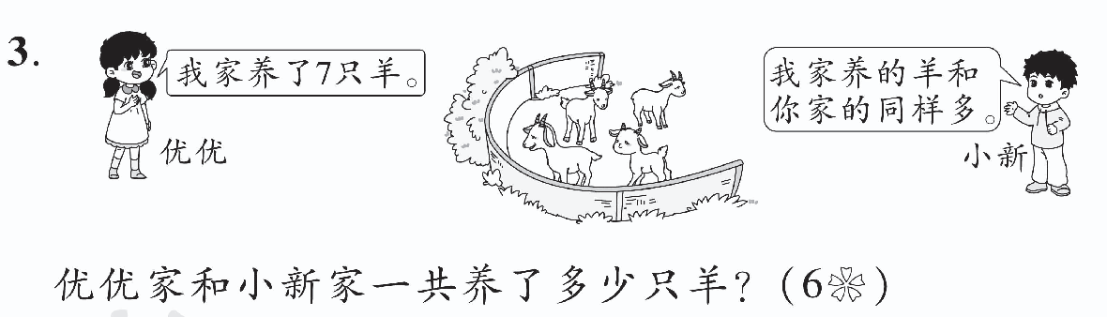
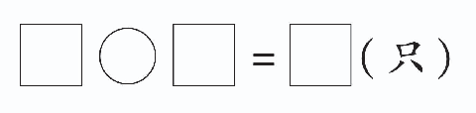
7
＋
7
14

Slide 16
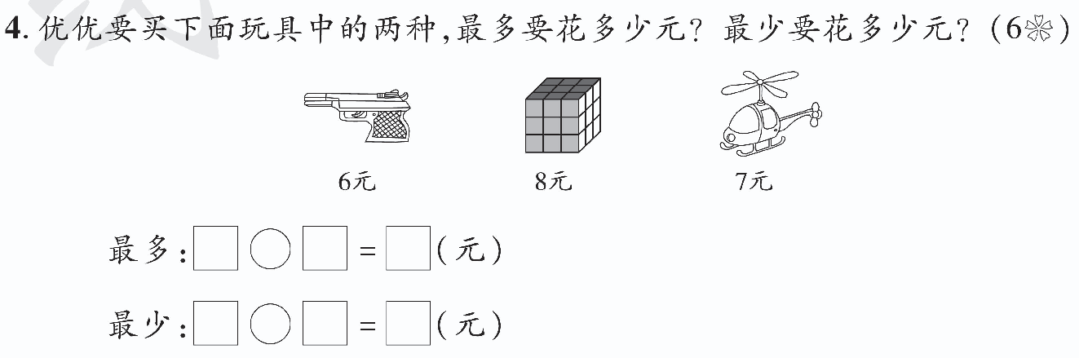
8
＋
7
15
6
＋
7
13

Slide 17
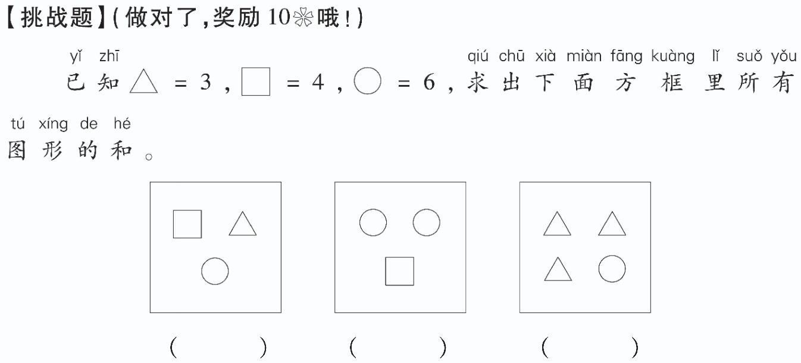
13
16
15

